Slide 1
111 國一科學探究專題(理化先修) 課程內容
上課時間
每週一堂 50分鐘
上課教材
探究實驗
元素探索(認識 1A 鹼金族)
自編探究實驗學習單及題本增廣教材
評量方式
元素賓果連線、常見化學式大檢測
上課內容
CH 0 實驗室安全及操作
多元評量、期末考(與生物合併考 佔30%)
CH 1 基本測量 + 週期表及化學式
康軒出版社 自然科學 2上
聯絡方式
理化科 張淑娟 老師
崇智4F 自科辦公室 分機153

Slide 2
怎麼唸理化科?
預習的效果遠大於複習，成為高手必練此功法 (1)把課本文字唸一遍 ，或 (2)看網路上錄製的課程。
「問清楚、想明白」
「多發揮想像力」
「多練習思考問題」 加強數學演算能力與邏輯思考能力
熟記名詞、定義
養成即學即做的習慣，不要累積功課
最重要的不是時間，是效率 !
探索興趣，閱讀課外書
這些方法不一定適合所有人，但對大部分的人應該都有幫助。

Slide 3
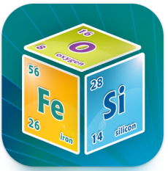
自主線上學習免費平台
化學元素符號 及 化學式 免費 APP 練功
1.化學符號小測驗
作業系統：Android 、 iOS
2.化學式小測驗
作業系統：Android 、 iOS
3.元素週期表問答遊戲
作業系統：Android
4.元素週期表測驗
作業系統：Android 、 iOS

